Slide 1




GMINA REJOWIEC FABRYCZNY
rozpoczynamy pracę nad
„Gminnym Programem Rewitalizacji
na lata 2023-2028”

Slide 2


Opracowanie:
CENTRUM KREACJI I STRATEGII INTERAKCJA Sp. z o.o.
z siedzibą: ul. Legionów 5A/10, 33-100 Tarnów
NIP: 8733271064, REGON: 383133299, KRS: 0000781820
e-mail: biuro@interakcja.com.pl; strona: www.interakcja.com.pl

Slide 3
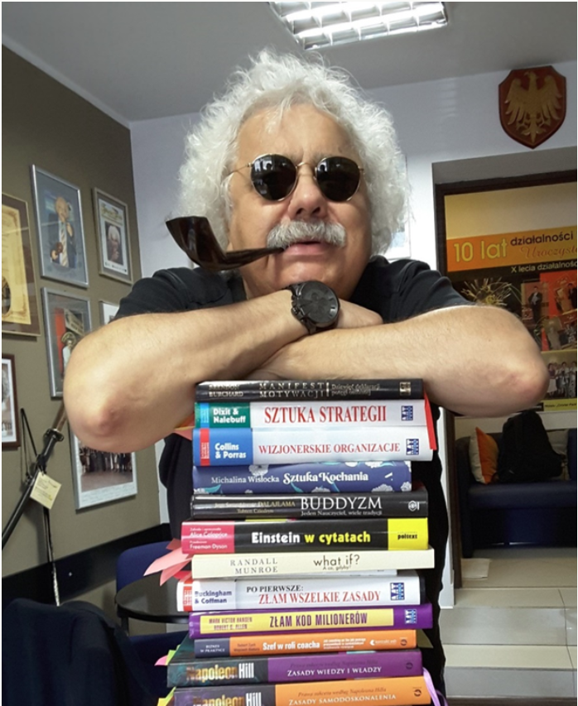
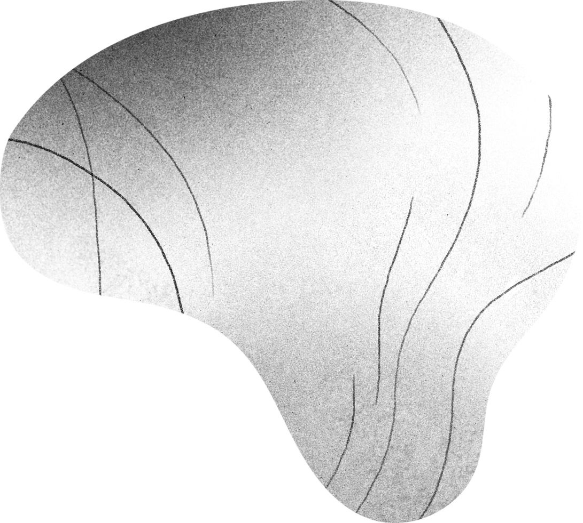
„Jeżeli nie wiesz,
do jakiego portu
zmierzasz.
żaden wiatr nie jest
pomyślny”
-Seneka Młodszy

Slide 4

SPIS TREŚCI
Gmina Rejowiec Fabryczny – ogólne informacje.
Doświadczenie rewitalizacyjne Gminy Rejowiec Fabryczny.
Sytuacja makroekonomiczna otoczenia społecznego i gospodarczego.
3. 1. Rewolucja energetyczna
4. Charakterystyka Gminnego Programu Rewitalizacji.
4. 1. Podstawa prawna.
4. 2. Najważniejsze definicje.
5. Metodyka budowania Gminnego Programu Rewitalizacji.
6. Jakie możliwości wynikają z uchwalenia gminnego programu rewitalizacji?
7. Źródła finansowania rozwoju Gminy Rejowiec Fabryczny.

Slide 5
Gmina Rejowiec Fabryczny
– ogólne informacje

Slide 6
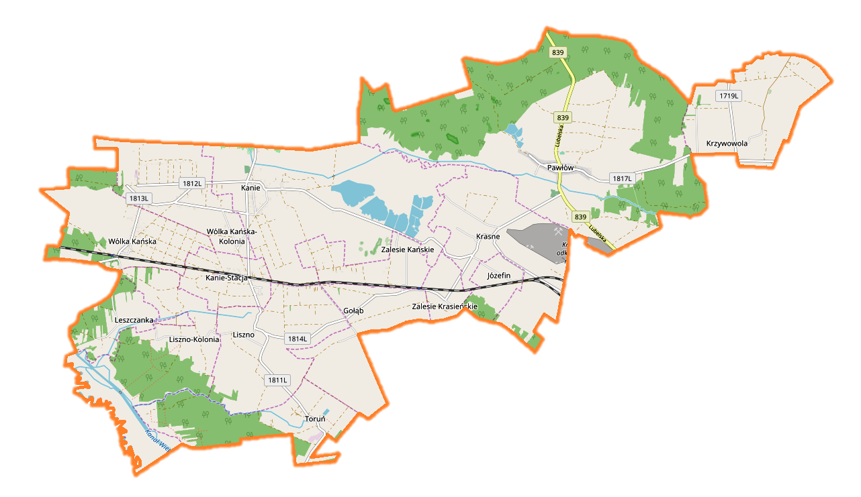
Gmina Rejowiec Fabryczny położona jest w południowo-wschodniej części Województwa Lubelskiego, na północny zachód od miasta Rejowiec Fabryczny.
Obszarowo zajmuje powierzchnię 88 km²
i liczy 4 215 mieszkańców (stan na 2020 r.).
Znajduje się na styku trzech powiatów:
krasnostawskiego, chełmskiego i świdnickiego.

Slide 7


Gmina położona jest: 50 km od Lublina, 20 km od Chełma, 50 km od przejścia granicznego w Dorohusku. Przez teren gminy przebiegają
ważne szlaki komunikacyjne:
*droga wojewódzka nr 839 połączona z drogą krajową S-12,
*linia kolejowa nr 7 Warszawa – Lublin – Chełm – Dorohusk (granica państwa) – Kijów
*linia kolejowa nr 69 Rejowiec – Hrebenne – Rawa Ruska – Lwów.
Gmina Rejowiec Fabryczny leży w regionie przygranicznym.

Slide 8
Wykaz sołectw w gminie Rejowiec Fabryczny oraz ich powierzchnia
Lp. | Sołectwo | Powierzchnia w ha
1. | Gołąb | 427,95
2. | Józefin | 128,72
3. | Kanie | 1 272,68
4. | Kanie - Stacja | 221,27
5. | Krasne | 672,80
6. | Krzywowola | 551,85
7. | Leszczanka | 215,26
8. | Liszno | 1 008,89
9. | Liszno – Kolonia | 310,60
10. | Pawłów | 2 245,44
11. | Toruń | 463,66
12. | Wólka Kańska | 510,51
13. | Wólka Kańska – Kolonia | 472,97
14. | Zalesie Kańskie | 167,86
15. | Zalesie Krasieńskie | 109,40
RAZEM: |  | 8 779,86

Slide 9

Ludność w gminie Rejowiec Fabryczny z podziałem na kobiety i mężczyźnie w latach 2018-2020
 | 2018 | 2019 | 2020
Kobiety | 2 215 | 2 197 | 2 166
Mężczyźni | 2 057 | 2 054 | 2 049
Ogółem | 4 272 | 4 251 | 4 215

Slide 10

Gmina Rejowiec Fabryczny według danych GUS na tle powiatu i województwa
Z danych GUS wynika, iż gmina Rejowiec Fabryczny w następujący sposób prezentuje się na tle powiatu chełmskiego (15 gmin)
i województwa lubelskiego (213 gminy) w oparciu o podstawowe wskaźniki
rozwoju cywilizacyjnego

Slide 11

Ludność na 1 km²:
4 miejsce w powiecie
108 miejsce w województwie lubelskim
Kobiety na 100 mężczyzn:
15 miejsce w powiecie
187 miejsce w województwie lubelskim
Saldo migracji na 1000 ludności:
3 miejsce w powiecie
34 miejsce w województwie lubelskim
Dochody własne budżetu gminy na 1 mieszkańca:
2 miejsce w powiecie
40 miejsce w województwie lubelskim
Środki w dochodach budżetu gminy na finansowanie
i współfinansowanie programów i projektów unijnych
na 1 mieszkańca:
2 miejsce w powiecie
8 miejsce w województwie lubelskim

Slide 12
Wydatki budżetu gminy:
2 miejsce w powiecie
26 miejsce w województwie lubelskim
Przeciętna powierzchnia użytkowania 1 mieszkania w zasobach mieszkaniowych:
12 miejsce w powiecie
199 miejsce w województwie lubelskim
Odsetek ludności korzystającej z instalacji wodociągowej:
7 miejsce w powiecie
138 miejsce w województwie lubelskim
Odsetek ludności korzystającej z instalacji kanalizacyjnej:
7 miejsce w powiecie
109 miejsce w województwie lubelskim
Odsetek ludności korzystającej z instalacji gazowej:
5 miejsce w powiecie
103 miejsce w województwie lubelskim
Podmioty gospodarki narodowej w rejestrze REGON
na 10 tys. ludności:
15 miejsce w powiecie
212 miejsce w województwie lubelskim

Slide 13

Gmina Rejowiec Fabryczny ma najwyższe wskaźniki cywilizacyjne w zakresie:
Ludność na 1 km²,
Saldo migracji na 1 000 ludności,
Dochody własne budżetu gminy na 1 mieszkańca,
Środki w dochodach budżetu gminy na finansowanie i współfinansowanie programów i projektów unijnych,
Wydatki budżetu gminy,
Odsetek ludności korzystającej z instalacji gazowej.

Slide 14
Gmina Rejowiec Fabryczny ma najniższe wskaźniki cywilizacyjne w zakresie:
Kobiety na 100 mężczyzn,
Przeciętna powierzchnia użytkowa 1 mieszkania w zasobach mieszkaniowych,
Odsetek ludności korzystającej z instalacji wodociągowej,
Odsetek ludności korzystającej z instalacji kanalizacyjnej.
Podmioty gospodarki narodowej w rejestrze REGON na 10tys. ludności.

Slide 15
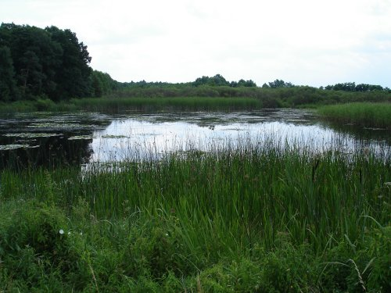
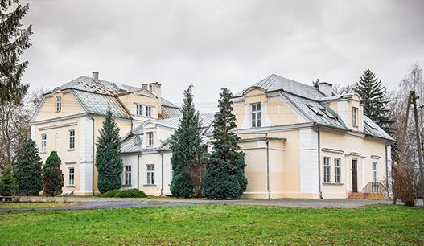
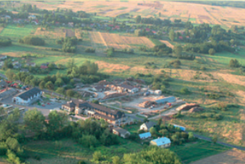
Walory Gminy Rejowiec Fabryczny
1
2
3
Znaczną część gminy zajmuje Pawłowski Obszar Chronionego Krajobrazu. Na jego obszarze, w rejonie wsi Krasne i Kanie, znajdują się malownicze stawy rybne o powierzchni ok. 140 ha, będące własnością Skarbu Państwa.
Najważniejszym zabytkiem jest zespół pałacowo - parkowy o charakterze krajobrazowym, z 1848 roku z zachowanym budynkiem pałacu, kuchni czeladnej, rządcówki, czworaku, obory, stajni i spichlerza.
Specjalna Strefa Ekonomiczna EURO-PARK Mielec Podstrefa Rejowiec Fabryczny w Pawłowie.
Obejmuje obszar 27 ha położonych na terenie miejscowości Pawłów.
Specjalna Strefa Ekonomiczna EURO-PARK Mielec Podstrefa Rejowiec Fabryczny w Pawłowie.
Obejmuje obszar 27 ha położonych na terenie miejscowości Pawłów.

Slide 16
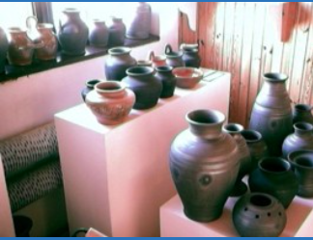
Walory Gminy Rejowiec Fabryczny
4
5
Obecny pałac wybudowany w XIX w., spalony w 1915 roku, po I wojnie odbudowano, dach w miejsce gontów pokryto papą. Do zachodniej części założenia parkowego przylegają zabudowania gorzelni z końca XIX w.
Pawłów od wieków związany jest z garncarstwem. Obecnie obserwuje się powrót do „kultury” naczyń glinianych. Coraz więcej młodych ludzi z miast całego kraju interesuje się starodawnym rzemiosłem.
To przyczyniło się do utworzenia Pawłowskiego Ośrodka Garncarstwa i Bednarstwa, który szkoli młodych adeptów tego rzemiosła. Ośrodek specjalizuje się w zajęciach rehabilitacyjno-terapeutycznych z wykorzystaniem gliny dla osób niepełnosprawnych.

Slide 17
2. Doświadczenia rewitalizacyjne Gminy Rejowiec Fabryczny

Slide 18
Dotychczas realizowany był
Lokalny Program Rewitalizacji
dla Gminy Rejowiec Fabryczny
na lata 2016-2023

Slide 19
WIZJA
Gmina Rejowiec Fabryczny Gminą zapobiegająca występowaniu niekorzystnych zjawisk społecznych wśród mieszkańców, wspierająca działalność lokalnych inicjatyw społecznych i gospodarczych oraz dążąca do zrównoważonego rozwoju, poprzez rewitalizacje sołectwa

Slide 20
Główny cel Lokalnego Programu Rewitalizacji dla Gminy Rejowiec na lata 2016-2023 to:
Wyprowadzenie obszarów zdegradowanych,
objętych rewitalizacją ze stanu kryzysowego
oraz poprawa warunków rozwoju społeczno-gospodarczego
dzięki eliminacji zjawisk kryzysowych.

Slide 21
OBSZAR ZDEGRADOWANY NA TERENIE
GMINY REJOWIEC FABRYCZNY
Z danych zagregowanych wynika, że sołectwami, w których występuje najwięcej
problemów społecznych są: Pawłów, Krasne, Liszno, Wólka Kańska.
Jednostki te wyróżniają się pod względem liczby osób korzystających z pomocy opieki społecznej,
niskiego poziomu bezpieczeństwa oraz liczby rodzin, w których występowało
zjawisko alkoholizmu i przemocy w rodzinie.
W sferze gospodarczej najwięcej problemów występuje w miejscowościach:
Krasne, Krzywowola, Leszczanka, Liszno, Liszno-Kolonia, Pawłów,
Zalesie Kańskie, Zalesie Krasieńskie, Wólka Kańska, Toruń.
Obszar zdegradowany został ustalony na terenie Gminy Rejowiec Fabryczny
w obrębie miejscowości Pawłów, Krasne, Liszno, Wólka Kańska.
Obszar zdegradowany wybrany został na podstawie wskaźników przedstawionych
w zestawieniu. Jako obszar zdegradowany sklasyfikowano te sołectwa,
które w sferze społecznej osiągnęły wynik odbiegający od średniej dla gminy
w co najmniej trzech wskaźnikach, oraz w sferze gospodarczej w co najmniej dwóch.

Slide 22


Slide 23
OBSZAR REWITALIZACJI NA TERENIE
GMINY REJOWIEC FABRYCZNY
Obszar rewitalizacji wyznacza się z obszaru zdegradowanego. Na terenie Gminy Rejowiec Fabryczny koncentracja negatywnych zjawisk we wszystkich sferach występuje głównie na terenie sołectwa Pawłów. Ponad to miejscowość ta stanowi źródło lokalnego potencjału. Jest to największe sołectwo Gminy Rejowiec Fabryczny- zamieszkiwane przez 18,82% mieszkańców gminy oraz zajmujące powierzchnię 25,57 % terenu całej gminy. Zgodnie z ustawą o rewitalizacji obszar rewitalizacji nie może przekraczać 20% powierzchni całej gminy. Wobec tego konieczne jest wyodrębnienie z miejscowości Pawłów obszaru rewitalizacji. Całkowita powierzchnia miejscowości Pawłów wynosi 2245,44 m, w tym lasy 1 085,26 m. Tereny leśne stanowią grunty niezamieszkałe, dlatego też wykluczenie ich z obszaru rewitalizacji nie spowoduje konieczności pozyskiwania nowych danych. Powierzchnia sołectwa Pawłów, po odjęciu powierzchni terenów leśnych wynosi 1 160,18 m, co stanowi 13,21 % powierzchni Gminy.
Sołectwo Pawłów, jako obszar zdegradowany zostało zarekomendowane przez sołtysów Gminy Rejowiec Fabryczny.
Jest to teren mający istotne znaczenie dla rozwoju lokalnej społeczności.

Slide 25
3. Sytuacja makroekonomiczna otoczenia społecznego
i gospodarczego

Slide 26
INFLACJA
STYCZEŃ 2022 – 9,2% KWIECIEŃ – 12,3%
LUTY 2022 – 8, 5% MAJ – 13,9%
MARZEC – 9,2%
Przewidywana średnia inflacja na koniec 2022r. w przedziale 17-20%
STOPA REFERENCYJNA NBP
Stopa referencyjna z 0,1% we wrześniu 2021 roku, wzrosła w kwietniu 2022 do 4,25%, w maju do 5,25, a obecnie wynosi 6,0% .
W perspektywie roku Rada Polityki Pieniężnej może podnosić stopę referencyjną, co najmniej do 8-10%, a być może i wyżej.

Slide 27
Indeks cen konsumpcyjnych
Consumer Price Index (CPI)
Lutowy odczyt CPI był na poziomie 9,5% w marcu 2022r. Przewidywany CPI rok do roku wynosi w maju 12,7%, a do końca roku 2022r. może być nawet powyżej 20%.
Uwaga:
CPI - Wskaźnik cen towarów i usług konsumpcyjnych (ang. consumer price index, CPI) – indeks zmiany cen towarów i usług konsumpcyjnych. Najpopularniejsza na świecie miara inflacji/deflacji.
Jak obliczyć wskaźnik CPI?
Indeks cen konsumpcyjnych (ang. Consumer price index, CPI) stanowi relację cen reprezentatywnego zestawu dóbr konsumpcyjnych w kolejnych latach badania do ceny tego koszyka dóbr w roku bazowym, czyli przyjętym za podstawę wyliczeń.

Slide 28
Ceny energii (ropy, gazu, węgla)
Od 1 stycznia 2022r. średnia cena ropy, gazu wzrosła średnio o 41%, a do końca 2022r., może to być nawet 60-80%. Cena węgla wzrosła o 100%, a oleju jadalnego o 125%. Cena benzyny i oleju napędowego na stacjach benzynowych oscyluje w okolicach 8 PLN za litr, a można się spodziewać do końca 2022r., że przekroczymy 10 PLN na litr.
Ceny materiałów budowlanych
Wzrost ceny materiałów budowlanych, w tym beton, żelazo, średnio o 60%. Do końca 2022r. nikt nie jest w stanie przewidzieć, ale może być nawet powyżej 100%.

Slide 29
Dane w procentach

Slide 31
SKĄD UNIA EUROPEJSKA BIERZE SUROWCE?
41 proc. gazu z Rosji
37 proc. ropy z Rosji
3 proc. ropy produkuje UE
13 proc. gazu produkuje UE
19 proc. węgla z Rosji
60 proc. węgla produkuje UE

Slide 33
RRSO - Rzeczywista roczna stopa oprocentowania
RRSO wzrosło średnio od 3,5-4% do 9-11%, a do końca 2022r. może wzrosnąć nawet 15%.
Średnie oprocentowanie kredytów w bankach
Średnie oprocentowanie w bankach wynosiło 3-4%, natomiast w czerwcu 2022r. - wzrosło do 15-17%, do końca 2022r., może wzrosnąć do 23-25%.

Slide 34
Cena pieniądza
WIBOR 3M wzrosło od 1,71% do 6,76%
WIBOR 6M wzrosło od 2,04% do 7,02%
Do końca 2022r. mogą wzrosnąć odpowiednio:
WIBOR 3M do 10-12%
WIBOR 6M do 15-17%

Slide 35
PKB Polski
PKB Polski za 2021r. wynosi 2.622,2 MLD PLN czyli około 600 mld USD.
Uwaga:
Dla porównania PKB Świata wynosi ok. 96 bilionów USD
PKB USA – ok. 23 biliony USD.
PKB Chin – ok. 17,5 biliony USD.
UE – ok. 17,1 biliony USD.
w strefie euro 14,5 biliony USD.
A pozostałe największe gospodarki świata:
Japonia ok. – 5 biliony USD. Włochy ok. biliony USD.
Niemcy ok. – 4,2 biliony USD. Kanada ok. 2,0 biliony USD.
Indie ok. 3,1 biliony USD. Korea ok. 1,9 biliony USD.
Francja ok. 3,0 biliony USD. Rosja ok. 1,8 biliony USD.

Slide 36
Wzrost PKB Polski pod koniec 2021 roku – 7,3%.
W I kwartale 2022r. PKB Polski było realnie (czyli po uwzględnieniu inflacji), aż o 8,5% wyższe niż rok wcześniej. Jest to jednak iluzja wzrostu, bo w kolejnych kwartałach Narodowy Bank Polski prognozuje spadek PKB Polski, który za cały rok 2022 nie powinien być wyższy niż 3,9%.
Jest to efekt coraz wyższej inflacji, coraz wyższych stop procentowych
ubocznych skutków wojny rosyjsko-ukraińskiej,
a także „dodruku” ok. 350-400 mld PLN biletów NBP
„rozdawanych” przez rząd Polski w ramach walki z pandemią COVID-19.
Doprowadziło to do ok. 25% nadwyżki gotówki na rynku,
która nie znajduje pokrycia w produkcji, eksporcie i inwestycjach.
Nakręca natomiast inflację i zmniejsza PKB.

Slide 37
Wartość złotówki jest najniższa i najbardziej niestabilna od wielu lat, aktualnie w kantorach średni kurs EURO:
Kupna - 4,63
Sprzedaży - 4,73
Natomiast kurs DOLARA:
Kupna - 4,21
Sprzedaży - 4,27

Slide 38
Zadłużenie Skarbu Państwa na koniec 2021r. wynosiło – 1.395.478,7 mln PLN.
PKB - 2.622,234 mln PLN
Uwaga:
Zadłużenie stanowi aktualnie 55 % PKB, dotyczy to tylko jednak Skarbu Państwa. Po dodaniu zadłużenia: Banku Gospodarstwa Krajowego (BGK), Polskiego Funduszu Rozwoju (PFR), Funduszu Drogowego, ZUS-u, jednostek samorządu terytorialnego tj. zdecydowanie powyżej 55% w stosunku do PKB i może wynosić nawet około 150-200% PKB. Warto byłoby to policzyć!!!

Slide 39

Reasumując powyższe dane: przyszłość dla polskich przedsiębiorstw i samorządów terytorialnych nie rysuje się optymistycznie.
Po pierwsze i po ostatnie – niepewność.
Uwaga:
Dodać należy, do tego koszty kryzysu emigracyjnego związanego z przyjęciem przez Polskę już ponad 3,5 mln osób z Ukrainy.

Slide 40
3. 1. Rewolucja energetyczna

Slide 41


„Ropa jest jak dzikie zwierzę, należy do tego kto je złapie”

Slide 42
„Ropa to 1/3 energii zużywanej przez LUDZKOŚĆ…
Gdyby ropa przestała nagle płynąć ludzkość upadłaby w ciągu kilku tygodni”

Slide 43
„Tylko USA wydaje rocznie 81 mld USD
na ochronę wydobycia ropy na całym świecie”

Slide 48
Rząd przedstawił pomysł na odejście od paliw kopalnych z Rosji. Długoterminowo pojawił się OZE. Brakuje jednak pieniędzy na ich podłączenie.
Odejście od paliw kopalnych z Rosji ma pociągnąć za sobą lawinę inwestycji w OZE. Sieć elektroenergetyczna ma być gotowa na przyjęcie ok. 46,5 GW mocy w zielonych źródłach wytwórczych. Ma być bo na razie brakuje na ten cel 100 mld zł i nie ma pomysłu, jak je znaleźć. Nasze rodzime koncerny energetyczne nadal chcą transformować energetykę, wykorzystując gaz.
Aby sprostać przyłączeniom tak dużej mocy, należałoby wyłożyć na nowe instalacje 100 mld zł: mniej więcej po 10 mld zł rocznie.

Slide 49
Odejście od paliw z Rosji długofalowo miałoby oprzeć się na OZE. Tyle, że wtedy tylko rozbudowa sieci energetycznych wymagałaby 100 mld zł nakładów.

Slide 50
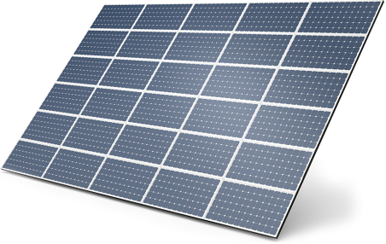
Moc OZE w Polsce, w GW
2022*
2030**
2032***
* - stan na styczeń, ** - aktualna strategia energetyczna rządu, *** - najnowszy dokument PSE – plan rozwoju sieci

Slide 51
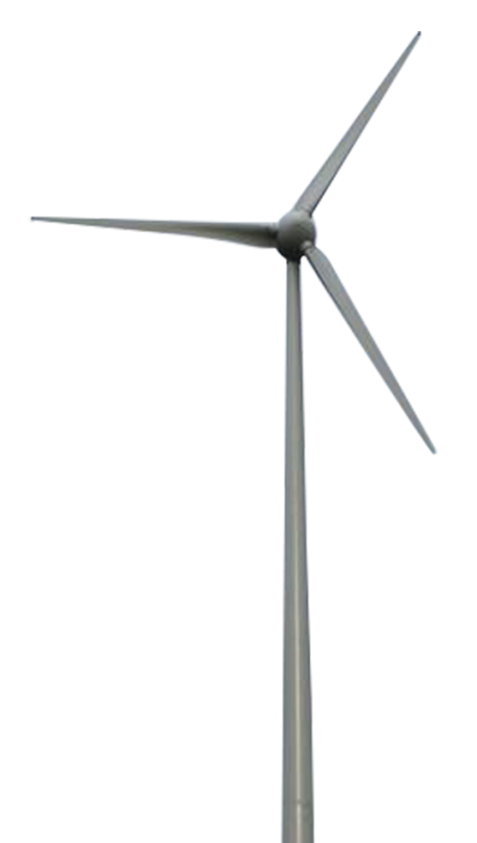
Moc OZE w Polsce, w GW
2022*
2030**
2032***
* - stan na styczeń, ** - aktualna strategia energetyczna rządu, *** - najnowszy dokument PSE – plan rozwoju sieci

Slide 52

Moc OZE w Polsce, w GW
2022*
2030**
2032***
* - stan na styczeń, ** - aktualna strategia energetyczna rządu, *** - najnowszy dokument PSE – plan rozwoju sieci

Slide 53

Na koniec tej części prezentujemy
3 uwagi praktyczne:

Slide 54

Bez magazynów energetyka odnawialna kuleje.

Slide 55
2. Od teraz posiadacze
fotowoltaiki będą sprzedawać i kupować energię po cenach rynkowych. Niekorzystny efekt zmiany został zniwelowany przez drogą energię.

Slide 56
3. Od kwietnia wchodzą nowe przepisy, a energia ma być rozliczana według net-bilingi. Nadwyżki energii będą sprzedawane po cenie hurtowej, a w razie niedoborów kupowane po cenie detalicznej, która jest znacznie wyższa.

Slide 57
KONSTATACJA GENERALNA
Rachunek za rok 2021 od „Pana Boga”
dla „Człowieka” za użytkowanie ziemi
wynosiłby 125 bln USD.
A cały PKB Świata za rok 2021 wyniósł 96,2 bln USD.
PRAWDZIWA KATASTROFA !!!

Slide 58
4. Charakterystyka Gminnego Programu Rewitalizacji

Slide 59
4. 1. Podstawa prawna

Slide 60
USTAWA
z dnia 9 października 2015 r.
o rewitalizacji
(Dz. U. z 2021 r. poz. 485)

Slide 61
USTAWA
z dnia 8 marca 1990 r.
o samorządzie gminnym
(Dz. U. z 2022 r. poz. 559, 583, 1005, 1079)

Slide 62
4. 2. Najważniejsze definicje

Slide 63
Czym jest rewitalizacja?
Rewitalizacja to zestaw działań mających na celu poprawę sytuacji w mieście, w obszarach, na których zidentyfikowano stan kryzysowy (obszary problemowe). Działania te obejmują sferę społeczną, gospodarczą, środowiskową, techniczną oraz przestrzenną. Dzięki ich realizacji ma nastąpić poprawa warunków do życia, wypoczynku i rozwoju gospodarczego.

Slide 64
Czym jest Program Rewitalizacji?
Program Rewitalizacji jest planem wyprowadzenia obszarów zdegradowanych ze stanu kryzysowego. Działania zawarte w tym Programie będą służyły rozwiązaniu najistotniejszych problemów
społecznych danego obszaru oraz towarzyszących im problemów w sferze
gospodarczej, przestrzenno-funkcjonalnej, technicznej oraz środowiskowej.
Prowadzone działania będą miały charakter systemowy i posłużą rozwojowi społecznemu,
gospodarczemu oraz przestrzennemu. Będą mogły być finansowane ze środków publicznych
(budżetu gminy, kraju, środków europejskich) oraz prywatnych.

Slide 65
Udział społeczności lokalnej jest kluczowy dla opracowania Programu Rewitalizacji
oraz diagnozy społeczno-gospodarczej,
w tym wyznaczenia obszarów rewitalizacji.
Działania planowane w ramach Programu mają służyć poprawie warunków życia
i zwiększaniu aktywności gospodarczej mieszkańców.
Dlatego też zachęcamy do włączenia się do prac nad dokumentem.

Slide 66
Stan kryzysowy
Stan spowodowany koncentracją negatywnych zjawisk społecznych (w szczególności bezrobocia, ubóstwa, przestępczości, niskiego poziomu edukacji lub kapitału społecznego, niewystarczającego poziomu uczestnictwa w życiu publicznym i kulturalnym), współwystępujących z negatywnymi zjawiskami w co najmniej jednej z następujących sfer:
Sfera gospodarcza
niski stopień przedsiębiorczości
Sfera środowiskowa
przekroczenie standardów jakości środowiska
obecność odpadów stwarzających zagrożenie dla życia, zdrowia, ludzi lub stanu środowiska
Sfera przestrzenno
-funkcjonalna
Sfera techniczna
słaba kondycja lokalnych przedsiębiorstw
brak funkcjonowania rozwiązań technicznych umożliwiających efektywne korzystanie z obiektów budowlanych
degradacja stanu technicznego obiektów budowlanych, w tym mieszkaniowe
brak dostępu do podstawowych usług lub ich niskiej jakości
niedostosowanie rozwiązań urbanistycznych do zmieniających się funkcji obszaru
niski poziom obsługi komunikacyjnej
deficyt lub niska jakość terenów publicznych
niewystarczające wyposażenie w infrastrukturę techniczną i społeczną

Slide 67
Obszar zdegradowany
Obszar, na którym zidentyfikowano stan kryzysowy.
Dotyczy to najczęściej obszarów miejskich, ale także wiejskich. Obszar zdegradowany może być podzielony na podobszary,
w tym podobszary nieposiadające ze sobą wspólnych granic
pod warunkiem stwierdzenia sytuacji kryzysowej
na każdym z podobszarów.

Slide 68

Obszar rewitalizacji
Obszar obejmujący całość lub część obszaru zdegradowanego,
cechującego się szczególną koncentracją negatywnych zjawisk,
z uwagi na istotne znaczenie dla rozwoju lokalnego,
zamierza się prowadzić rewitalizację.
Obszar rewitalizacji może być podzielony na podobszary,
w tym podobszary nieposiadające ze sobą wspólnych granic,
lecz nie może obejmować terenów większych niż 20% powierzchni gminy
oraz zamieszkałych przez więcej niż 30% mieszkańców gminy.
W skład obszaru rewitalizacji mogą wejść obszary występowania
problemów przestrzennych, takich jak tereny poprzemysłowe
(w tym poportowe i powydobywcze), powojskowe lub pokolejowe,
wyłącznie w przypadku, gdy przewidziane dla nich działania są ściśle
powiązane z celami rewitalizacji dla danego obszaru rewitalizacji.

Slide 69
Mapa
Obligatoryjnym załącznikiem do Gminnego Programu Rewitalizacji jest mapa z zaznaczonym obszarem zdegradowany i obszarem rewitalizacji, w skali co najmniej 1:5000, sporządzonej z wykorzystaniem treści mapy zasadniczej, a w przypadku jej braku – z wykorzystaniem treści mapy ewidencyjnej, w rozumieniu ustawy z dnia 17 maja 1989 r. – Prawo geodezyjne i kartograficzne.

Slide 70
5. Metodyka budowania Gminnego Programu Rewitalizacji

Slide 71
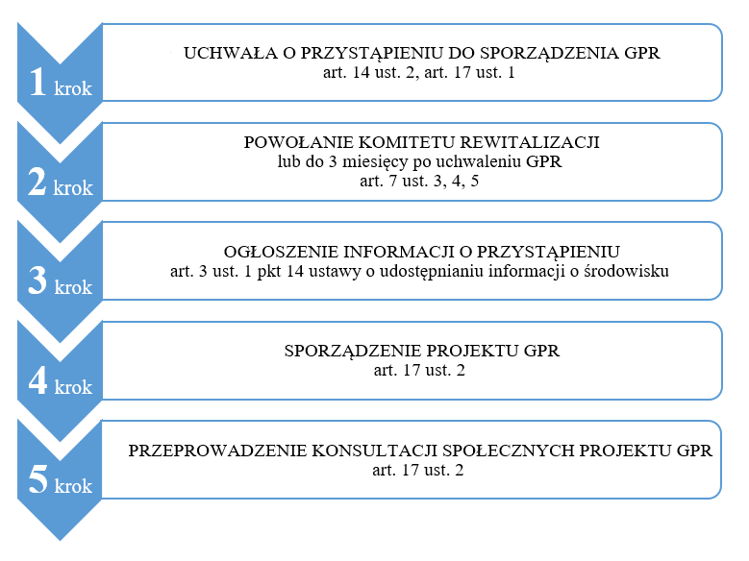

Slide 72
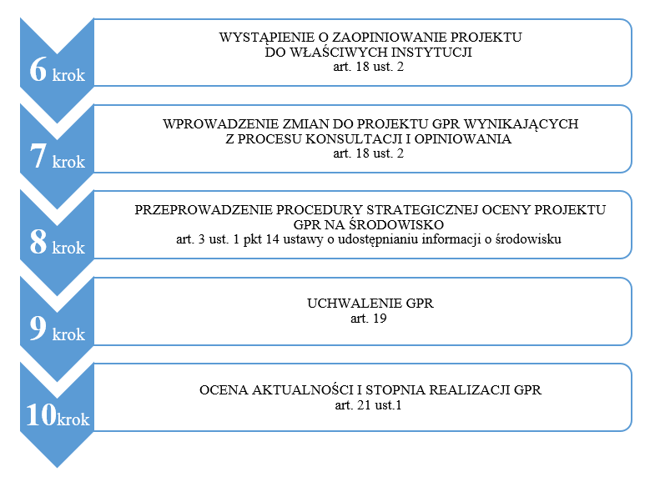

Slide 73
6. Jakie możliwości wynikają z uchwalenia gminnego programu rewitalizacji?

Slide 74
Specjalna Strefa Rewitalizacji może zostać utworzona tylko w przypadku przyjęcia GPR. Obowiązuje na obszarze rewitalizacji lub na podobszarach rewitalizacji.
Uprawnia do stosowania następujących instrumentów:
• prawo pierwokupu nieruchomości na rzecz gminy na obszarze lub podobszarach rewitalizacji,
• budowa lub przebudowa budynków służących rozwojowi społecznego budownictwa czynszowego, które stanowi cel publiczny zgodnie z obowiązującym mpzp5 ,
• możliwość udzielania dotacji na roboty budowlane: remonty, przebudowy, prace konserwatorskie i restauratorskie obiektów budowlanych wpisanych do wykazu przedsięwzięć rewitalizacyjnych w GPR – w wysokości nieprzekraczającej 50%,
• ułatwienia w tymczasowej lub trwałej przeprowadzce lokatorów na czas remontów, przebudowy lub budowy obiektu budowlanego,
• możliwość ustanowienia zakazu wydawania decyzji o warunkach zabudowy dla wszystkich albo wybranych zmian sposobu zagospodarowania terenu wymagających tej decyzji,
• brak obowiązku wpłaty odszkodowań do depozytu sądowego w przypadku wywłaszczenia nieruchomości,
• ułatwienia w prowadzeniu remontów obiektów stanowiących współwłasność gminy,
• możliwość zwiększenia stawki opłaty adiacenckiej do 75%.

Slide 75
Miejscowy plan rewitalizacji jest szczególną formą mpzp. Obowiązuje na całości lub części obszaru rewitalizacji, dla którego przyjęto GPR.
Poza elementami typowymi dla planów miejscowych można w nim określić w zależności od potrzeb:
• zasady kompozycji przestrzennej nowej zabudowy i jej harmonizowania z zabudową istniejącą,
• ustalenia dotyczące charakterystycznych cech elewacji budynków,
• szczegółowe ustalenia dotyczące zagospodarowania i wyposażenia terenów przestrzeni publicznych (m.in. urządzania i sytuowania zieleni, koncepcji organizacji ruchu na drogach publicznych, przekrojów ulic),
• zakazy i ograniczenia dotyczące działalności handlowej lub usługowej,
• maksymalną powierzchnię sprzedaży obiektów handlowych (w tym obszary rozmieszczenia obiektów handlowych i ich dopuszczalną liczbę),
• zakres niezbędnej do wybudowania infrastruktury technicznej, społecznej lub lokali.
• W MPR można również określić, że warunkiem zabudowania nieruchomości będzie zawarcie przez inwestora umowy urbanistycznej z gminą i na jej podstawie zrealizowanie na jego koszt niezbędnej infrastruktury technicznej, społecznej lub lokali mieszkalnych. Te inwestycje uzupełniające są następnie przekazywane gminie przez inwestora.

Slide 76
Bonifikata przy sprzedaży nieruchomości gminnych na cele służące rewitalizacji może
być przyznana, jeśli zostało to przewidziane w uchwale rady gminy stanowiącej akt prawa miejscowego.
Wprowadzenie przez ustawodawcę tego instrumentu zostało uzasadnione szczególnym celem.
Gmina może bowiem przyznać bonifikatę, a w konsekwencji sprzedać nieruchomość
poniżej ceny rynkowej, jeśli będzie to służyło realizacji podstawowych
przedsięwzięć rewitalizacyjnych określonych w gminnym programie rewitalizacji.
Zasady udzielania bonifikat mogą zostać określone w odrębnej, przeznaczonej do tego celu uchwale.
Zgodnie z art. 68 ust. 1 pkt 12 ustawy o gospodarce nieruchomościami należy w tej uchwale określić
warunki udzielenia bonifikat oraz wysokość stawek procentowych.
Przed zastosowaniem tego instrumentu należy się zastanowić nad
jego możliwym wpływem na proces rewitalizacji. Gmina powinna mieć pewność,
że sprzedaż nieruchomości będzie służyła lokalnej społeczności i nie będzie skutkowała np. odpływem dotychczasowych mieszkańców do innych części miasta, zanikiem usług lub drobnej przedsiębiorczości.

Slide 77
Podsumowując:
Uchwalenie GPR (zamiast PR lub w przypadku jego braku) jest korzystne,
a czasami wręcz niezbędne, jeśli na obszarze rewitalizacji zidentyfikowano problemy, których nie da się rozwiązać bez wymienionych narzędzi
lub ich realizacja będzie czaso- i kosztochłonna.
Mogą to być różnorodne bariery, których przykłady zestawiono na schemacie z konkretnymi narzędziami ustawowymi, wspierającymi usprawnienie działań rewitalizacyjnych.

Slide 78
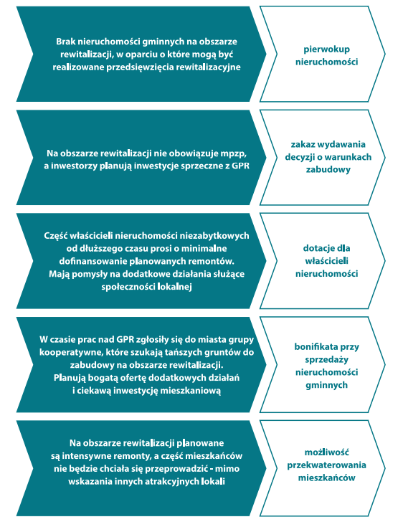

Slide 79
GPR to podstawa działań rewitalizacyjnych w gminie. Jest zobowiązaniem ze strony władz gminy i jednostek organizacyjnych do realizacji zaplanowanych przedsięwzięć. Nie jest dokumentem obligatoryjnym, ale nie można prowadzić rewitalizacji bez programu ani uzyskać do finansowania dla planowanych przedsięwzięć, jeśli obowiązujący program nie spełnia wymogów jakościowych określonych w Wytycznych.
Jeśli w gminie prowadzone są działania na podstawie PR opracowanego na podstawie ustawy o samorządzie gminnym, do końca 2023 r. może on być realizowany bez zmian, ale takie rozwiązanie wyklucza korzystanie z określonych w ustawie narzędzi wspierających realizację przedsięwzięć rewitalizacyjnych (m.in. SSR i MPR). W razie występowania istotnych ograniczeń dla działań rewitalizacyjnych, należy opracować GPR i skorzystać z dostępnych narzędzi.

Slide 80
7. Źródła finansowania rozwoju Gminy Rejowiec Fabryczny

Slide 81

Ok. 1,2 Biliona PLN na rozwój Polski,
a według bardziej optymistycznych wyliczeń nawet ok. 1,5 biliona PLN

Slide 82
Na lata 2021-2027 Polska otrzyma z budżetu Unii Europejskiej łącznie ok. 133,8 mld EURO, czyli ok. 770 mld PLN z UE. Z czego ok.:
57,2 mld euro w ramach nowego Instrumentu na rzecz Odbudowy i Zwiększenia Odporności, z czego 23 mld euro w formie dotacji i 34,2 w formie pożyczek tj. ok. 250 mld PLN
72,2 mld euro na realizację polityki spójności w nowym okresie programowania (EFRR i EFS+),
4,4, mld euro w ramach Funduszu na rzecz Sprawiedliwej Transformacji (FST), tj.: ok. 25,5 mld PLN
- łącznie 500 mld PLN (POLITYKA SPÓJNOŚCI)

Slide 83

120 mld – Krajowe Środki Publiczne (ok. 15%),
200 mld – Środki komercyjne (ok. 25%),
100 mld PLN – Środki bezpośrednio dostępne z Brukseli.
1,2 biliona PLN

Slide 84
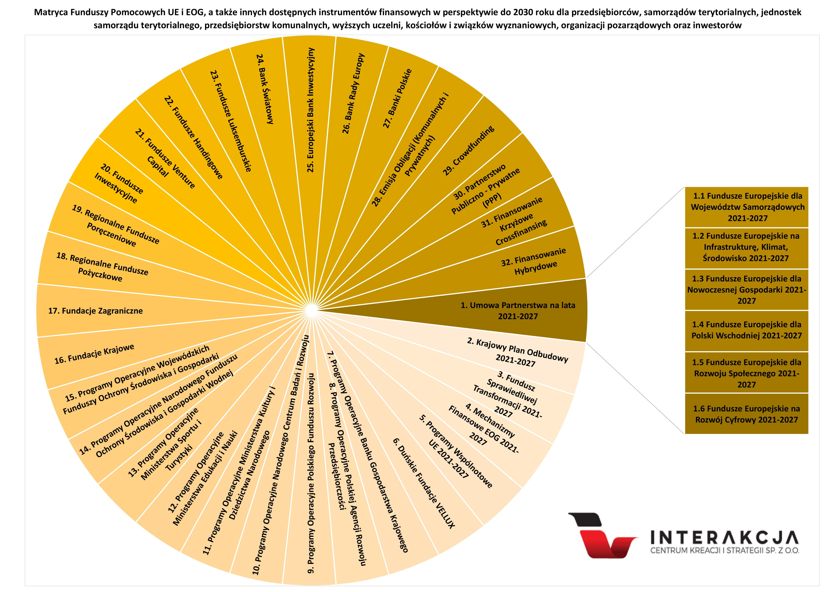

Slide 85
1. Umowa Partnerstwa na lata 2021-2027
1.1 Fundusze Europejskie dla Województw Samorządowych 2021-2027
1.2 Fundusze Europejskie na Infrastrukturę, Klimat, Środowisko 2021-2027
1.3 Fundusze Europejskie dla Nowoczesnej Gospodarki 2021-2027
1.4 Fundusze Europejskie dla Polski Wschodniej 2021-2027
1.5 Fundusze Europejskie dla Rozwoju Społecznego 2021-2027
1.6 Fundusze Europejskie na Rozwój Cyfrowy 2021-2027
2. Krajowy Plan Odbudowy 2021-2027
3. Fundusz Sprawiedliwej Transformacji 2021-2027
4. Mechanizmy Finansowe EOG 2021-2027

Slide 86
5. Programy Wspólnotowe UE 2021-2027
6. Duńskie Fundacje VELLUX
7. Programy Operacyjne Banku Gospodarstwa Krajowego
8. Programy Operacyjne Polskiej Agencji Rozwoju Przedsiębiorczości
9. Programy Operacyjne Polskiego Funduszu Rozwoju
10. Programy Operacyjne Narodowego Centrum Badań i Rozwoju
11. Programy Operacyjne Ministerstwa Kultury i Dziedzictwa Narodowego
12. Programy Operacyjne Ministerstwa Edukacji i Nauki

Slide 87
13. Programy Operacyjne Ministerstwa Sportu i Turystyki
14. Programy Operacyjne Narodowego Funduszu Ochrony Środowiska i Gospodarki Wodnej
15. Programy Operacyjne Wojewódzkich Funduszy Ochrony Środowiska i Gospodarki Wodnej
16. Fundacje Krajowe
17. Fundacje Zagraniczne
18. Regionalne Fundusze Pożyczkowe
19. Regionalne Fundusze Poręczeniowe
20. Fundusze Inwestycyjne

Slide 88
21. Fundusze Venture Capital
22. Fundusze Handingowe
23. Fundusze Luksemburskie
24. Bank Światowy
25. Europejski Bank Inwestycyjny
Bank Rady Europy
27. Banki Polskie
28. Emisja Obligacji (Komunalnych i Prywatnych)
29. Crowdfunding
30. Partnerstwo Publiczno - Prywatne (PPP)
31. Finansowanie Krzyżowe Crossfinansing
32. Finansowanie Hybrydowe

Slide 89


Starajmy się dzisiaj żyć w zgodzie
z aforyzmem.
~ Franz Kafka
„W sporze między Tobą
a światem – sekunduj światu”

Slide 90
DZIĘKUJĘ ZA UWAGĘ!

